Slide 1
OpenStack 安裝
雲端運算與服務 Homework 2
M10615052 王群升 M10615066 方誌賢

Slide 2
Outline
I.
安裝結果
II.
安裝環境
Screenshot of the dashboard
DevStack 、OpenStack
VirtualBox 、Ubuntu 16.04
III.
安裝過程
IV.
參考資料
Step 1. 建立一般使用者
Step 2. 下載 DevStack script
Step 3. 建立設定檔
Step 4. 編輯設定檔
Step 5. 安裝完成
Google

Slide 3
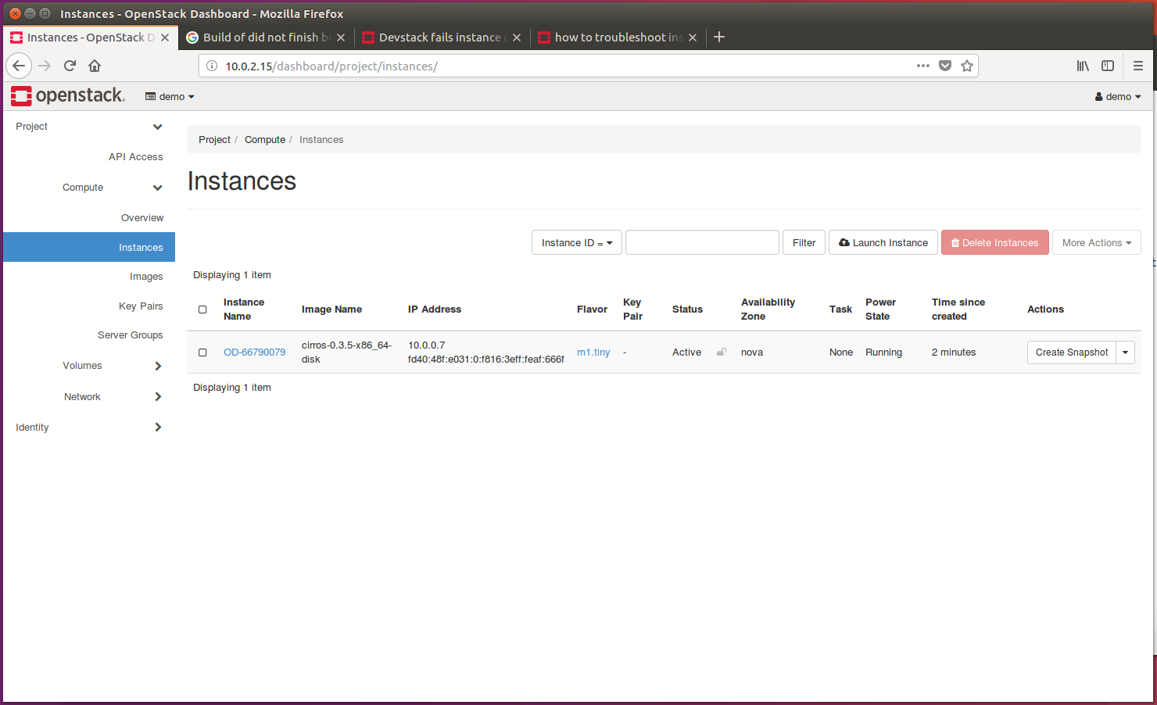
I. 安裝成功結果
Screenshot of the dashboard

Slide 4
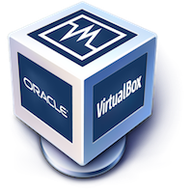
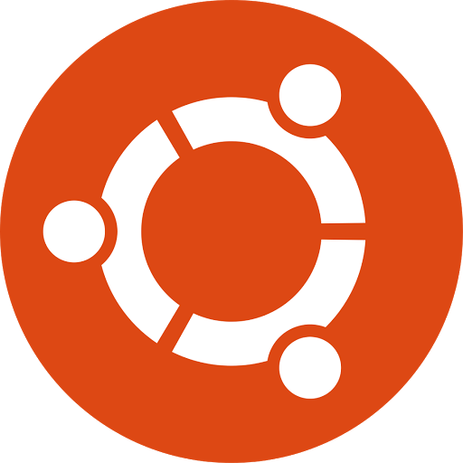
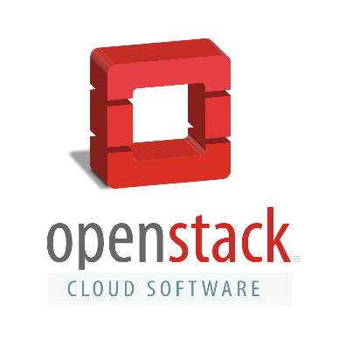

II. 安裝環境
使用VirtualBox建立一台Ubuntu虛擬機 (Host: Windows 10)，
再利用DevStack scrip安裝OpenStack。
VirtualBox 5.2.8
Oracle VM VirtualBox (formerly Sun VirtualBox, Sun xVM VirtualBox and Innotek VirtualBox) is a free and open-source hypervisor for x86 computers currently being developed by Oracle Corporation.
Ubuntu 16.04
Ubuntu is a free and open source operating system and Linux distribution based on Debian.
DevStack
DevStack is an opinionated script to quickly create an OpenStack development environment.
OpenStack
OpenStack is a free and open-source software platform for cloud computing, mostly deployed as infrastructure-as-a-service (IaaS), whereby virtual servers and other resources are made available to customers.

Slide 5
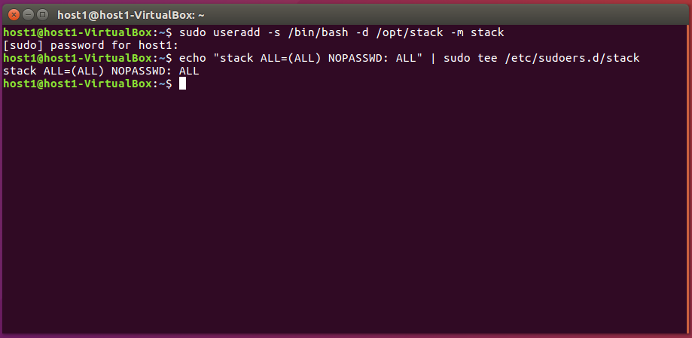
III. 安裝過程
Step 1. 建立一般使用者
建立一位“一般使用者”並賦予她能夠使用sudo指令的權限。(這邊創建的使用者名為stack)

Slide 6
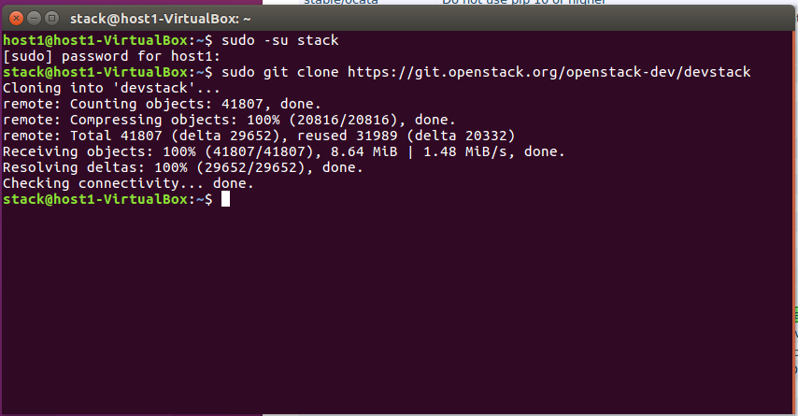
III. 安裝過程
Step 2. 下載 DevStack script
切換到stack使用者後，將DevStack script clone下來。

Slide 7
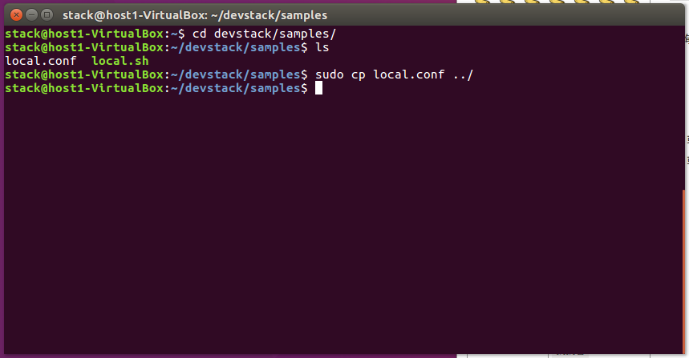
III. 安裝過程
Step 3. 建立設定檔
這邊直接使用範例的設定檔來進行編輯。
進入到devstack內的samples資料夾，裡面有一個範例設定檔(local.conf)，將它複製到/devstack資料夾內。

Slide 8
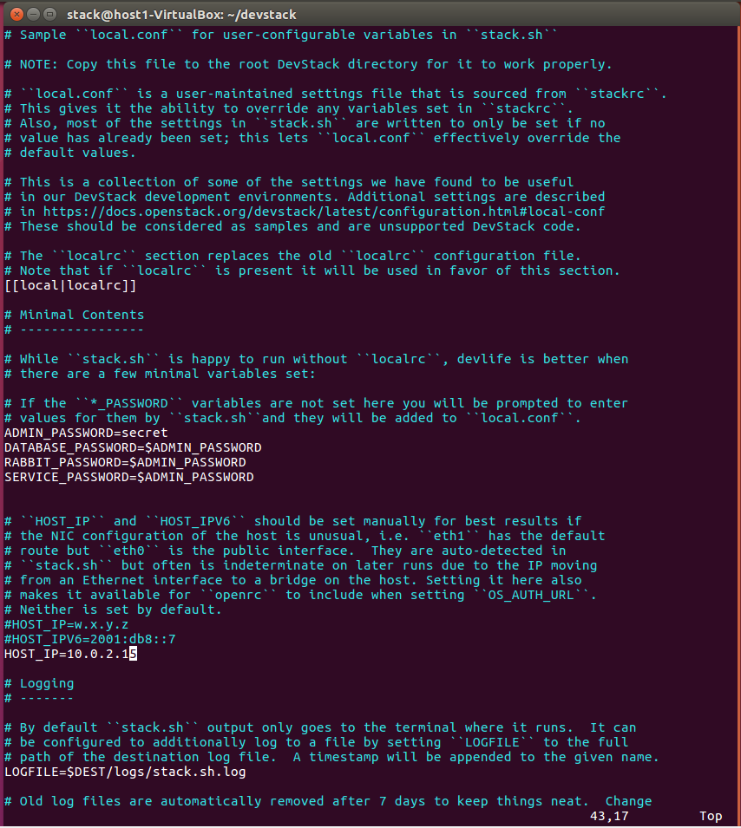
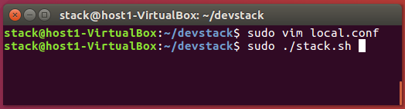
III. 安裝過程
Step 4. 編輯設定檔
2
首先編輯local.conf，修改如右邊紅色框格內所示。(步驟1、2)
編輯完成後，執行stack.sh開始安裝OpenStack。(步驟3)
1
3
可用ifconfig查到自己的IP位址

Slide 9
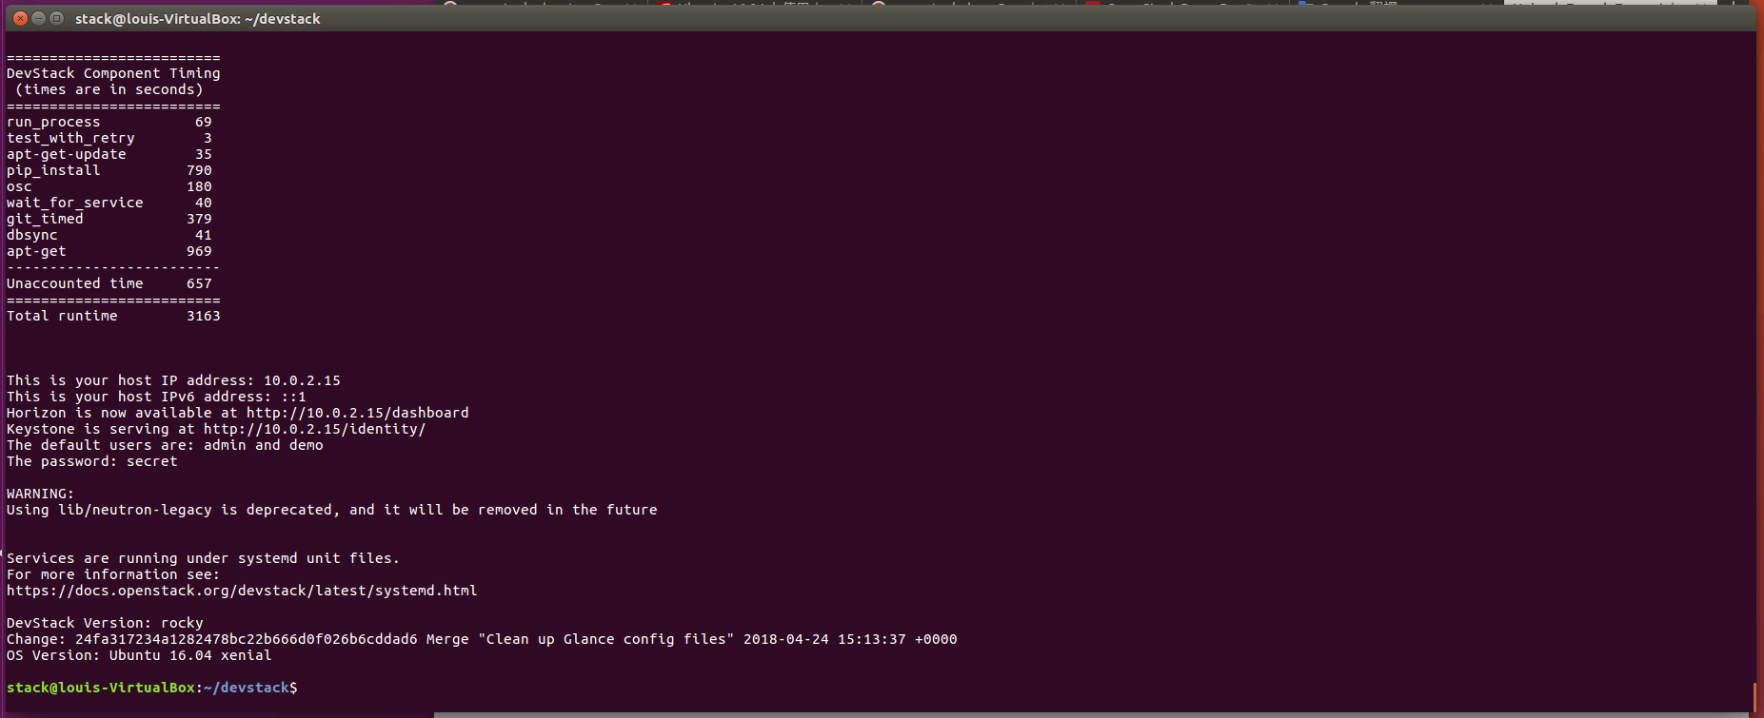
III. 安裝過程
Step 5. 安裝完成
最久大概在1小時內可以安裝完成。
若安裝順利，則可以再瀏覽器內打上 http://“your IP”/dashboard 進行登入，最後就能看到投影片第三頁的dashboard。

Slide 10
IV. 參考資料
Installation Guide
https://docs.openstack.org/devstack/latest/
https://kairen.gitbooks.io/openstack-liberty/content/index.html
DevStack script
https://git.openstack.org/cgit/openstack-dev/devstack

Slide 11
END

